Slide 1
ประชุมหัวหน้าส่วนราชการ ครั้งที่ 5/2560 ในวันที่ 30 พฤษภาคม 2560
โดยสำนักงานคลังจังหวัดอ่างทอง

Slide 2
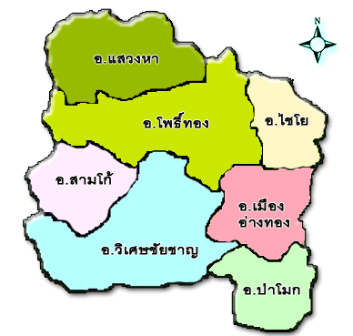
งบประมาณจังหวัดอ่างทอง
ปีงบประมาณ 2560
ณ 26 เมษายน 60
ภาพรวม 73
เป้าหมายไตรมาส 3
จัดสรร 2,091.498 ลบ.
รายจ่ายลงทุน 63
ภาพรวม
เบิกจ่าย 1,548.037 ลบ.
รายจ่ายประจำ 76
74.02%
รายจ่ายลงทุน
จัดสรร 1,097.539 ลบ.
ลำดับผลการเบิกจ่ายของประเทศ
ภาพรวม 6
เบิกจ่าย 832.888 ลบ.
รายจ่ายลงทุน 3
75.89%
รายจ่ายประจำ 58
รายจ่ายประจำ
จัดสรร 993.959 ลบ.
เบิกจ่าย 715.149 ลบ.
Angthong 4.0
จัดสรร 184.788
71.95%
งบกรม/จังหวัด
เบิกจ่าย 126.730
ร้อยละ 68.58
สามารถดาวน์โหลดรายงานฉบับเต็มได้ที่
ที่มา : กลุ่มงานกำกับและบริหารการคลัง 1 สำนักงานคลังจังหวัดอ่างทอง
http://www.cgd.go.th/atg

Slide 3
ตารางเปรียบเทียบผลการเบิกจ่าย ปี 2559 กับ ปี 2560
ภาพรวม
2559 | 2560
3,379.945 | 2,091.498
2,039.833 | 1,548.037
60.35 | 74.02
ณ 26 พฤษภาคม 60
จัดสรร
เบิกจ่าย
ร้อยละ
ลงทุน
2559 | 2560
1,389.754 | 1,097.539
823.590 | 832.888
59.39 | 75.89
จัดสรร
เบิกจ่าย
ร้อยละ
ประจำ
2559 | 2560
1,993.192 | 993.959
1,216.243 | 715.149
61.02 | 71.95
จัดสรร
เบิกจ่าย
ร้อยละ

Slide 4
จบการนำเสนอ

